Slide 1
Архитектура программных систем
Структурные паттерны проектирования
Декоратор
К.т.н. Егоров А.А.
Notes:
https://refactoring.guru/ru/design-patterns/factory-method

Slide 2
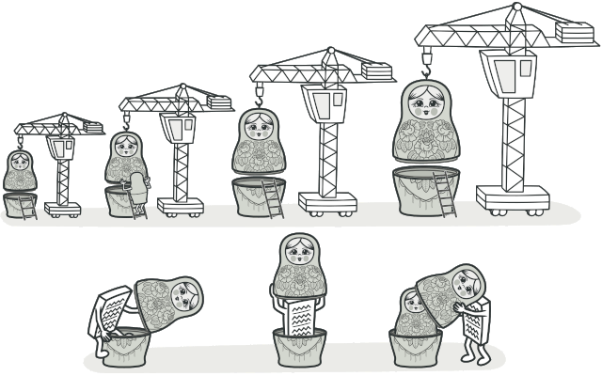
Паттерн «Декоратор»
Декоратор — это структурный паттерн проектирования, который позволяет динамически добавлять объектам новую функциональность, оборачивая их в полезные «обёртки».
Динамически добавляет объекту новые обязанности
Является гибкой альтернативой порождению подклассов с целью расширения функциональности
Альтернативное имя – Wrapper (обертка)
Notes:
173

Slide 3
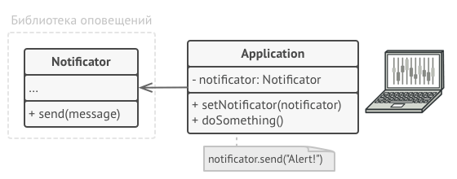
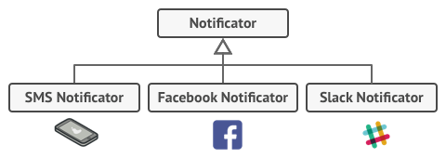
Проблема
Notes:
Вы работаете над библиотекой оповещений, которую можно подключать к разнообразным программам, чтобы получать уведомления о важных событиях.
Основой библиотеки является класс Notificator с методом send, который принимает на вход строку-сообщение и высылает её всем администраторам по электронной почте. Сторонняя программа должна создать и настроить этот объект, указав, кому слать оповещения, а затем использовать его каждый раз, когда что-то случается.

Slide 4
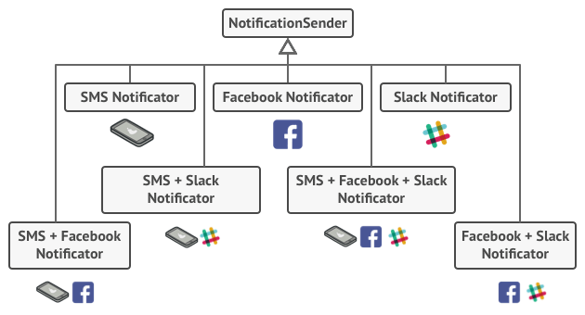
Проблема
Notes:
Сначала вы добавили каждый из этих типов оповещений в программу, унаследовав их от базового класса Notificator. Теперь пользователь выбирал один из типов оповещений, который и использовался в дальнейшем.
Но затем кто-то резонно спросил, почему нельзя выбрать несколько типов оповещений сразу? Ведь если вдруг в вашем доме начался пожар, вы бы хотели получить оповещения по всем каналам, не так ли?
Вы попытались реализовать все возможные комбинации подклассов оповещений. Но после того как вы добавили первый десяток классов, стало ясно, что такой подход невероятно раздувает код программы.

Slide 5
Проблемы наследования
Механизм наследования статичен. Вы не можете изменить поведение существующего объекта. Для этого вам надо создать новый объект, выбрав другой подкласс.
Механизм наследования не разрешает наследовать поведение нескольких классов одновременно. Из-за этого вам приходится создавать множество подклассов-комбинаций для получения совмещённого поведения.

Slide 6
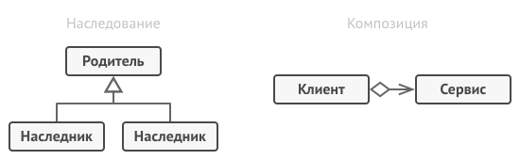
Композиция
Notes:
Одним из способов обойти эти проблемы является механизм композиции. Это когда один объект содержит ссылку на другой и делегирует ему работу, вместо того чтобы самому наследовать его поведение. Как раз на этом принципе построен паттерн Декоратор.
Декоратор имеет альтернативное название — обёртка. Оно более точно описывает суть паттерна: вы помещаете целевой объект в другой объект-обёртку, который запускает базовое поведение объекта, а затем добавляет к результату что-то своё.
Оба объекта имеют общий интерфейс, поэтому для пользователя нет никакой разницы, с каким объектом работать — чистым или обёрнутым. Вы можете использовать несколько разных обёрток одновременно — результат будет иметь объединённое поведение всех обёрток сразу.

Slide 7
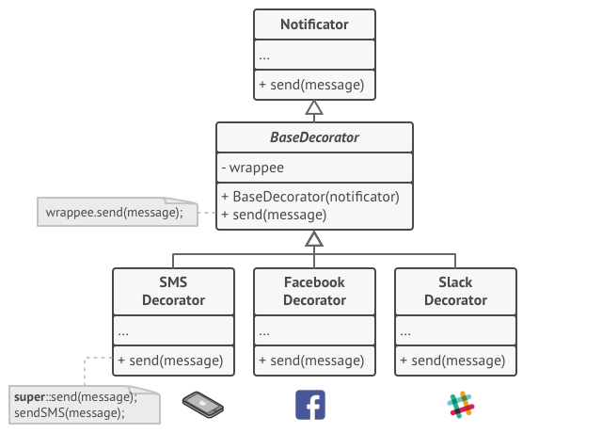
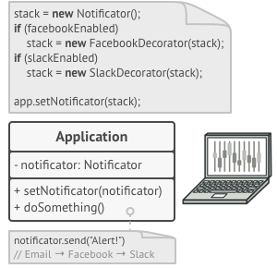
Notes:
Сторонняя программа, выступающая клиентом, во время первичной настройки будет заворачивать объект оповещений в те обёртки, которые соответствуют желаемому способу оповещения.
Программа может составлять составные объекты из декораторов.
Последняя обёртка в списке и будет тем объектом, с которым клиент будет работать в остальное время. Для остального клиентского кода, по сути, ничего не изменится, ведь все обёртки имеют точно такой же интерфейс, что и базовый класс оповещений.
Таким же образом можно изменять не только способ доставки оповещений, но и форматирование, список адресатов и так далее. К тому же клиент может «дообернуть» объект любыми другими обёртками, когда ему захочется.

Slide 8
Структура
Определяет интерфейс для объектов, на которые могут быть возложены дополнительные обязанности
Определяет объект, на который возлагаются дополнительные обязанности
Component
Operation()
Хранит ссылку на объект Component и определяет интерфейс, соответствующий интерфейсу Component
component
ConcreteComponent
Decorator
Operation()
Operation()
component->Operation()
ConcreteDecoratorA
ConcreteDecoratorB
Operation()
Operation()
AddedBehavior()
Decorator::Operation();
AddedBehavior();
addedState
Возлагает дополнительные обязанности на компонент

Slide 9
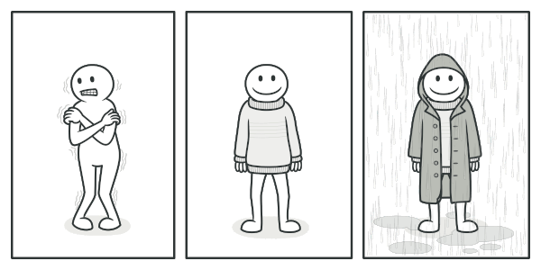
Аналогия из жизни
Notes:
Любая одежда — это аналог Декоратора. Применяя Декоратор, вы не меняете первоначальный класс и не создаёте дочерних классов. Так и с одеждой — надевая свитер, вы не перестаёте быть собой, но получаете новое свойство — защиту от холода. Вы можете пойти дальше и надеть сверху ещё один декоратор — плащ, чтобы защититься и от дождя.

Slide 10
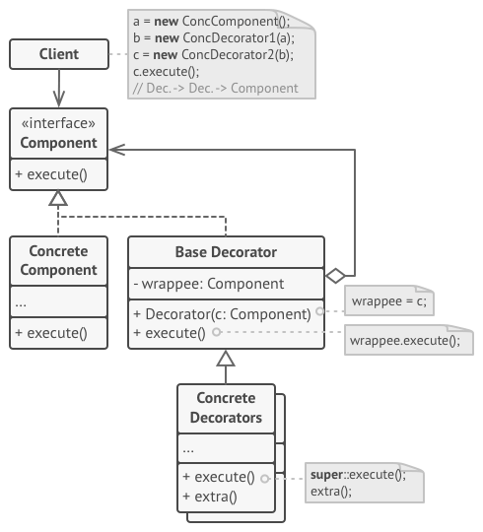
Структура
Notes:
Компонент задаёт общий интерфейс обёрток и оборачиваемых объектов.
Конкретный Компонентопределяет класс оборачиваемых объектов. Он содержит какое-то базовое поведение, которое потом изменяют декораторы.
Базовый Декоратор хранит ссылку на вложенный объект-компонент. Им может быть как конкретный компонент, так и один из конкретных декораторов. Базовый декоратор делегирует все свои операции вложенному объекту. Дополнительное поведение будет жить в конкретных декораторах.
Конкретные Декораторы — это различные вариации декораторов, которые содержат добавочное поведение. Оно выполняется до или после вызова аналогичного поведения обёрнутого объекта.
Клиент может оборачивать простые компоненты и декораторы в другие декораторы, работая со всеми объектами через общий интерфейс компонентов.

Slide 11
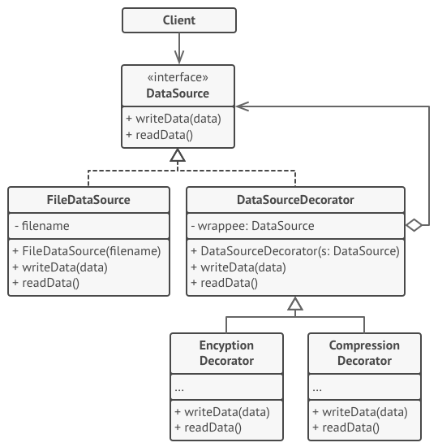
Псевдокод
Notes:
В этом примере Декоратор защищает финансовые данные дополнительными уровнями безопасности прозрачно для кода, который их использует.
Приложение оборачивает класс данных в шифрующую и сжимающую обёртки, которые при чтении выдают оригинальные данные, а при записи — зашифрованные и сжатые.
Декораторы, как и сам класс данных, имеют общий интерфейс. Поэтому клиентскому коду не важно, с чем работать — c «чистым» объектом данных или с «обёрнутым».

Slide 12
Пример на C#
Следующие два класса демонстрируют паттерн «Декоратор», добавляя функционал к нашей уже существующей реализации Message.
class NormalDecorator : MessageDecorator {
public NormalDecorator(Message message) : base(message) {
}
public override void PrintMessage() {
Console.ForegroundColor = ConsoleColor.Green;
_message.PrintMessage();
Console.ForegroundColor = ConsoleColor.White;
}
}
class ErrorDecorator : MessageDecorator {
public ErrorDecorator(Message message) : base(message) {
}
public override void PrintMessage() {
Console.ForegroundColor = ConsoleColor.Red;
_message.PrintMessage();
Console.ForegroundColor = ConsoleColor.White;
}
}
Интерфейс и базовый класс
interface IMessage {
void PrintMessage();
}
Базовый класс декоратора:
abstract class MessageDecorator : IMessage {
protected Message _message;
public MessageDecorator(Message message) {
_message = message;
}
public abstract void PrintMessage();
}
Основная программа
static void Main(string[] args)
{
var messages = new List {
new NormalDecorator(new SimpleMessage("First Message!")),
new NormalDecorator(new AlertMessage("Second Message with a beep!")),
new ErrorDecorator(new AlertMessage("Third Message with a beep and in red!")),
new SimpleMessage("Not Decorated...")
};
foreach (var message in messages) {
message.PrintMessage();
}
Console.Read();
}

Slide 13
Применимость
Когда вам нужно добавлять обязанности объектам на лету, незаметно для кода, который их использует.
Когда нельзя расширить обязанности объекта с помощью наследования.
Notes:
Когда вам нужно добавлять обязанности объектам на лету, незаметно для кода, который их использует.
Объекты помещают в обёртки, имеющие дополнительные поведения. Обёртки и сами объекты имеют одинаковый интерфейс, поэтому клиентам без разницы, с чем работать — с обычным объектом данных или с обёрнутым.
Когда нельзя расширить обязанности объекта с помощью наследования.
Во многих языках программирования есть ключевое слово final, которое может заблокировать наследование класса. Расширить такие классы можно только с помощью Декоратора.

Slide 14
Шаги реализации
Убедитесь, что в вашей задаче есть один основной компонент и несколько опциональных дополнений или надстроек над ним.
Создайте интерфейс компонента, который описывал бы общие методы как для основного компонента, так и для его дополнений.
Создайте класс конкретного компонента и поместите в него основную бизнес-логику.
Создайте базовый класс декораторов. Он должен иметь поле для хранения ссылки на вложенный объект-компонент. Все методы базового декоратора должны делегировать действие вложенному объекту.
И конкретный компонент, и базовый декоратор должны следовать одному и тому же интерфейсу компонента.
Теперь создайте классы конкретных декораторов, наследуя их от базового декоратора. Конкретный декоратор должен выполнять свою добавочную функцию, а затем (или перед этим) вызывать эту же операцию обёрнутого объекта.
Клиент берёт на себя ответственность за конфигурацию и порядок обёртывания объектов.
Notes:
Убедитесь, что в вашей задаче есть один основной компонент и несколько опциональных дополнений или надстроек над ним.
Создайте интерфейс компонента, который описывал бы общие методы как для основного компонента, так и для его дополнений.
Создайте класс конкретного компонента и поместите в него основную бизнес-логику.
Создайте базовый класс декораторов. Он должен иметь поле для хранения ссылки на вложенный объект-компонент. Все методы базового декоратора должны делегировать действие вложенному объекту.
И конкретный компонент, и базовый декоратор должны следовать одному и тому же интерфейсу компонента.
Теперь создайте классы конкретных декораторов, наследуя их от базового декоратора. Конкретный декоратор должен выполнять свою добавочную функцию, а затем (или перед этим) вызывать эту же операцию обёрнутого объекта.
Клиент берёт на себя ответственность за конфигурацию и порядок обёртывания объектов.

Slide 15
Преимущества
Недостатки
Большая гибкость, чем у наследования.
Позволяет добавлять обязанности на лету.
Можно добавлять несколько новых обязанностей сразу.
Позволяет иметь несколько мелких объектов вместо одного объекта на все случаи жизни.
Трудно конфигурировать многократно обёрнутые объекты.
Обилие крошечных классов.

Slide 16
Вопросы?

